Slide 1
13. Hodina - opakování
Základy vietnamštiny 4 (Vzakl4)

Slide 2
Cvičení na „ai“
Ai có ô tô? (cô Thu)
Chị Nga là ai? (kỹ sư)
Ai về nhà ? (bố)
Ai là lái xe? (Hải)
Ai nghỉ? (mẹ)
Cô Hà là ai? (cô giáo)
Mai là ai? (thư ký )
Ai nghe câu hỏi? (chị Thu)
Ai là y tá? (Hà )
Hải là ai? (thà y giáo)
Ai hỏi chị Nga? (bà )
Ai có nhà to? (bố mẹ)
Ai trả lời bà? (chị Nga)
Ai ghi từ mới? (chị Thư)
Kdo maluje auto?
Kdo se ptá otce?
Koho maluje Linh?
Kdo je Mai?
Koho vidí Hải?
Komu rozumí rodiče?
Koho se ptá učitel?
Komu kupuje Nga auto?
Koho zdraví Thuỷ?

Slide 3
Věty na čas
Odpovězte
Tháng này là tháng mấy? (červenec, trước)
Bây giờ là tháng mấy? (únor, trước)
Tháng này là tháng mấy? (březen, sau)
Bây giờ là tháng mấy? (leden, trước)
Bây giờ là tháng mấy? (říjen, sau)
Tháng sau là tháng mấy? (květen, trước)
Tháng này là tháng mấy? (duben, trước)
Bây giờ là tháng mấy? (listopad, sau)
Tháng sau là tháng mấy? (červen, trước)
Tháng trước là tháng mấy? (září, sau)
Hôm nay thứ mấy? (tư, hôm qua)
Ngày mai thứ mấy? (bảy, ngày kia
Hôm kia thứ mấy? (năm, hôm qua)
Ngày kia thứ mấy? (chủ nhật, hôm qua)
Hôm kia thứ mấy? (sáu, hôm qua)
Ngày mai thứ mấy? (hai, hôm kia)
Ngày kia thứ mấy? (tư, hôm qua

Slide 4
Věty na čas
Přeložte
Kdy budete mít zkoušku?
Kdy jdeš na poštu?
Kdy koupil tamto vozidlo?
Kdy koupili ten dům?
Kdy koupí dům?
Který měsíc jede doktor Hùng do Francie?
Kdy šla máma na tržnici?
V který den jdeme na vietnamské jídlo?
Který den se vrátila babička Ngọc?
Bao giờ các bạn thi?
Khi nào chị đi bưu điện?
Ông mua chiếc xe ấy khi nào?
Họ mua ngôi nhà ấy khi nào?
Khi nào họ mua nhà?
Tháng mấy bác sĩ Hùng đi Pháp?
Mẹ đi chợ khi nào?
Hôm nào anh mời chúng tôi đi ăn cơm Việt Nam?
Bà Ngọc về thứ mấy?

Slide 5
Mix překlady
Jak dlouho ses včera díval na TV?
Jak dlouho bydlí v tomto městě prarodiče?
Jak dlouho jsi v neděli poslouchal hudbu?
Čekal jsem na něj hodinu.
V kolik se vrátí?
Tối qua cậu xem ti vi bao lâu?
Ông bà sống ở thành phố này bao lâu rồi?
Chủ nhật cậu nghe nhạc bao lâu?
Tôi chờ anh ấy một tiếng.
Mấy giờ bà về?

Slide 6
Překlady na Đã​, Rồi, Vừa, Đang, Sẽ, Sắp​, Chưa, Rồi
Pojede do Vietnamu.
Brzy přijde. (už je skoro tady)
Už budeš mít zkoušku?
Příští týden ještě nejedu do Vietnamu.
Včera stále/ještě nepřišel.
Ještě tomu nerozumím.
Už jsem jedl.
Právě pí.
Zrovna se vrátila.
Cô ấy sẽ đi Việt Nam.
Bà ấy sắp đến.
Anh sắp thi chưa?
Tuần sau tôi chưa về Việt Nam.
Hôm qua anh ấy chưa đến.
Tôi chưa hiểu.
Tôi [đã] ăn cơm rồi.
Ông ấy đang ngủ.
Cô ấy vừa về.

Slide 7

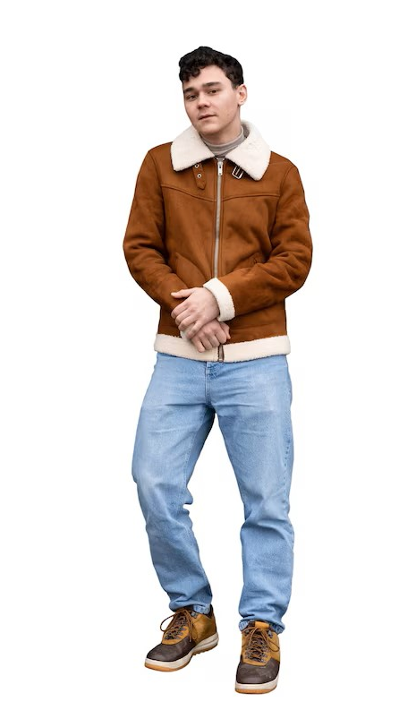
Popište, co má daná osoba na sobě

Slide 8
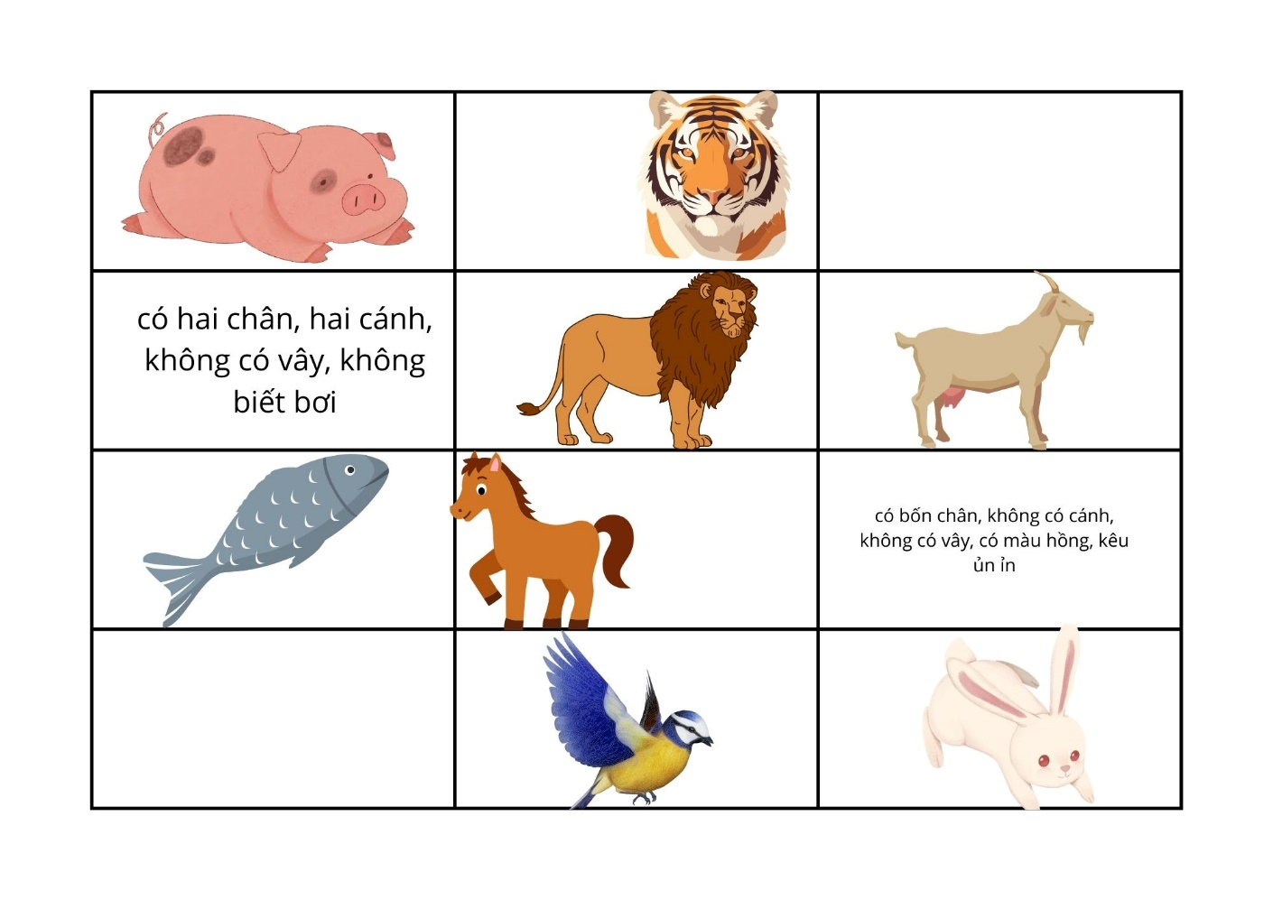
Zvířata

Slide 9
Nakupování
A: Anh muốn đi chợ với em không?
B: Ừ. Mình cần mua những gì?
A: Gạo và rau.
B: Mua ở Vinmart hay ở chợ?
A: Ở chợ. Giá ở đó rẻ hơn.
B: Ok, đi thôi!
A: Chị ơi, gạo bao nhiêu tiền?
C: Em muốn mua gạo nào? Gạo ngon hay gạo thường?
A: Gạo thường.
C: Hai-mươi nghìn một cân. Em mua mấy cân?
A: Năm cân
C: Một trăm nghìn
C: Cảm ơn em.

Slide 10
Restaurace - rozhovor
A: Anh ơi, cho xem cái thực đơn.
B: Đây ạ.
A: Cảm ơn. Mary, bạn muốn ăn gì?
C: Tớ ăn phở bò.
A: Tớ cũng vậy.
C: Anh ơi!
B: Chị gọi món gì ạ?
C: Cho hai bát phở bò.
B: Vâng, có ngay.

